Slide 1

BÁO CÁO CUỐI KỲ XỬ LÝ TÍN HIỆU SỐ
TRƯỜNG ĐẠI HỌC KHOA HỌC TỰ NHIÊN
KHOA VẬT LÝ – VẬT LÝ KỸ THUẬT
BỘ MÔN VẬT LÝ TIN HỌC
Ứng dụng xử lý ảnh màu trong Matlab
GVHD: Thạc sĩ Hứa Thị Hoàng Yến
Sinh viên: Nguyễn Tiến Nhật
Mssv: 1613133

Slide 2
Nội dung
Tổng quan hình ảnh
Mô tả quá trình
Nội dung chính
Demo ứng dụng
Lời kết

Slide 3
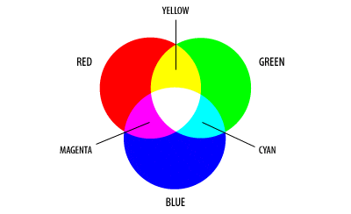
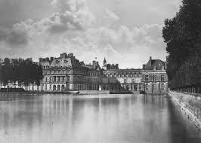
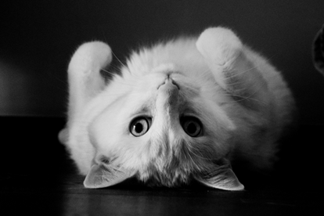
1. Tổng quan hình ảnh

Slide 4
Mô tả quá trình
2

Slide 5


Quá trình xử lý ảnh
Đọc ảnh
Hiển thị ảnh
imread('duongDanAnh');
imshow(imread('duongDanAnh'))

Slide 6
3. Nội dung chính

Slide 7
Nội dung chính
Tách ảnh màu thanh 3 loại
Tách ảnh màu thành ảnh xám
Lưu hình ảnh

Slide 8
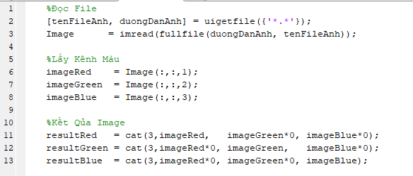
Tách ảnh màu thành 3 loại

Slide 9

Tách ảnh màu thành ảnh xám

Slide 10
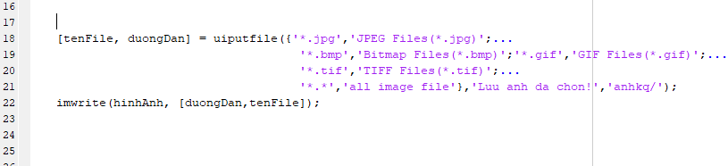
Lưu hình ảnh

Slide 11
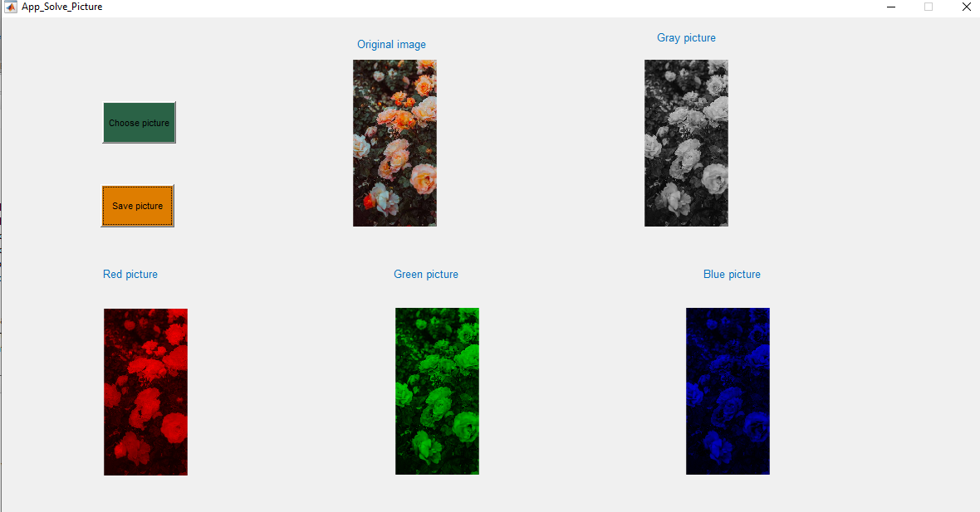
Place your screenshot here
4. Demo ứng dụng

Slide 12
5. Lời kết
Xây dựng thanh công ứng dụng với chức năng và mục tiêu đã đề ra
Kết quả đạt được
Học hỏi thêm được nhiều điều mới

Slide 13


Ưu điểm – Hạn chế
Ưu điểm
Là công cụ xử lý ảnh, chuyển đổi màu sắc hữu ích.
Hạn chế
Giao diện còn đơn giản, chưa bắt mắt.
Độ phân giải hình ảnh còn thấp.

Slide 14
Thanks!
Any questions?

Slide 15

Want big impact?
Use big image.

Slide 16
Presentation design
This presentation uses the following typographies and colors:
Titles: Nixie One
Body copy: Muli
You can download the fonts on this page:
https://www.fontsquirrel.com/fonts/nixie-one
https://www.fontsquirrel.com/fonts/muli
Aquamarina #00e1c6 / Turquoise #19bbd5 / Skyblue #2c9dde /
Light gray #c6daec / Dark blue #0e293c
You don’t need to keep this slide in your presentation. It’s only here to serve you as a design guide if you need to create new slides or download the fonts to edit the presentation in PowerPoint®

Slide 17
SlidesCarnival icons are editable shapes.
This means that you can:
Resize them without losing quality.
Change fill color and opacity.
Change line color, width and style.
Isn’t that nice? :)
Examples:

Slide 18

Free templates for all your presentation needs
For PowerPoint and Google Slides
100% free for personal or commercial use
Ready to use, professional and customizable
Blow your audience away with attractive visuals

